Slide 1
Lịch sử và Địa lí 4
Lời nói đầu
Bài 2: Địa phương em (Tỉnh, thành phố trực thuộc Trung ương)
(Phần 3, 4)

Slide 3
Kể tên các món ăn đặc sản của các vùng miền mà em biết.

Slide 5
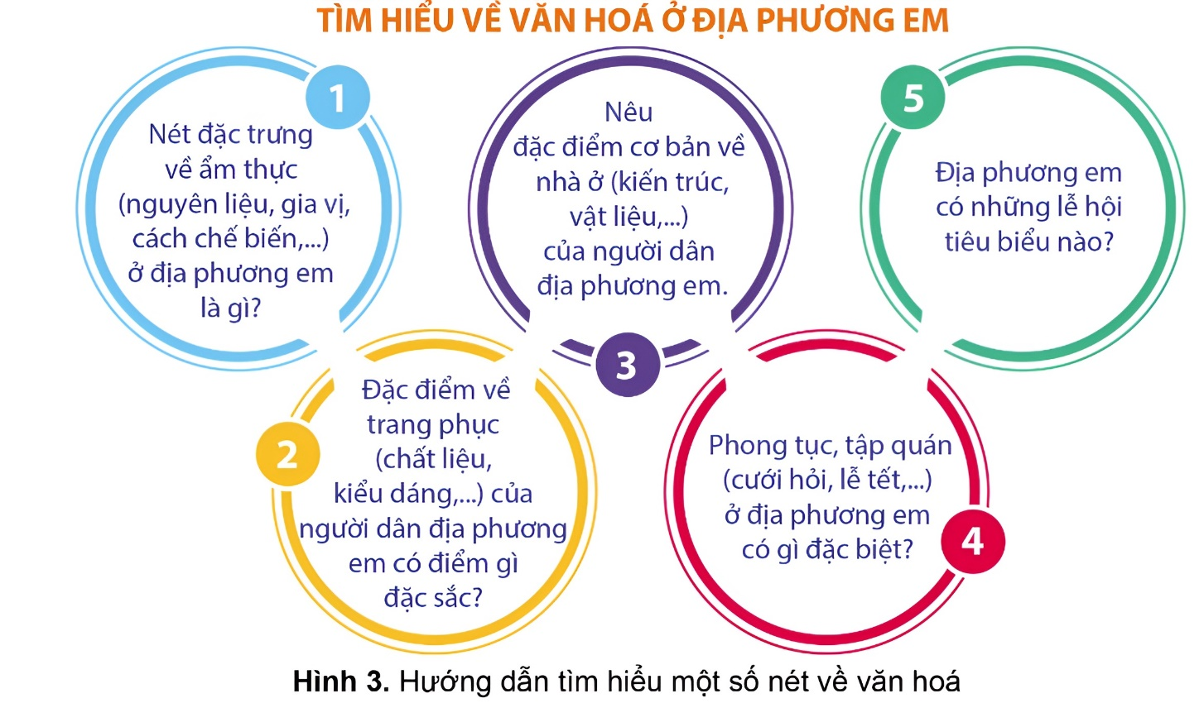
3. Văn hóa địa phương
Thảo luận nhóm
Mô tả một số nét văn hoá ở địa phương em theo gợi ý Hình 3.

Slide 6
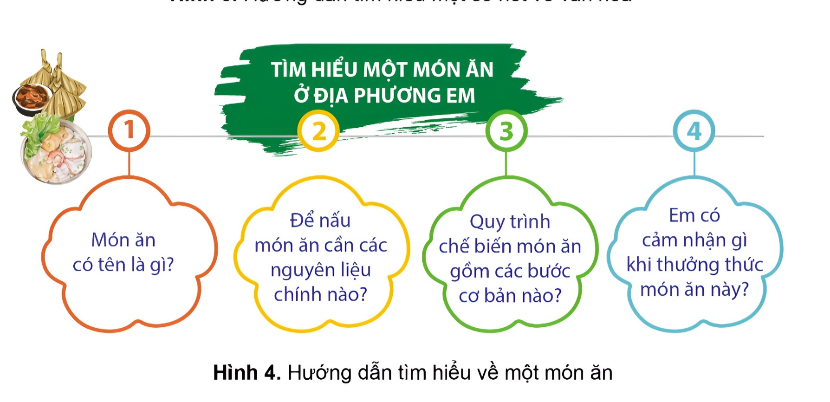
Lựa chọn và giới thiệu về một món ăn tiêu biểu ở địa phương em theo gợi ý của Hình 4

Slide 7
Lựa chọn và giới thiệu về một trang phục tiêu biểu ở địa phương em theo gợi ý của Hình 5

Slide 8
Lựa chọn và giới thiệu về một lễ hội tiêu biểu ở địa phương em theo gợi ý của Hình 6

Slide 9
PHIẾU ĐÁNH GIÁ BÀI THUYẾT TRÌNH
Người thực hiện: ……………………………………………………………………………………. | Người đánh giá: ……………….................................
Tiêu chí | Điểm
Hình thức | 2,0
Bố cục gồm 3 phần: mở đầu, nội dung, chính, kết luận | 2,0
Nội dung | 5,0
Lựa chọn và sử dụng thông tin chính xác, khoa học | 1,0
Nội dung bài thuyết trình đảm bảo được các ý cơ bản theo gợi ý trong SGK Lịch sử và Địa lí 4 tr.11,12 | 3,0
Phân công nhiệm vụ các thành viên trong nhóm rõ ràng | 1,0
Kĩ năng thuyết trình | 3,0
Lời nói rõ ràng, chính xác, người nghe hiểu được đầy đủ nội dung | 1,0
Nhấn mạnh những nội dung cốt lõi của bài thuyết trình | 1,0
Có lắng nghe và phản hồi được các câu hỏi của GV hoặc HS khác | 0,5
Sử dụng hiệu quả phương tiện học tập để hỗ trợ thuyết trình | 0,5

Slide 10
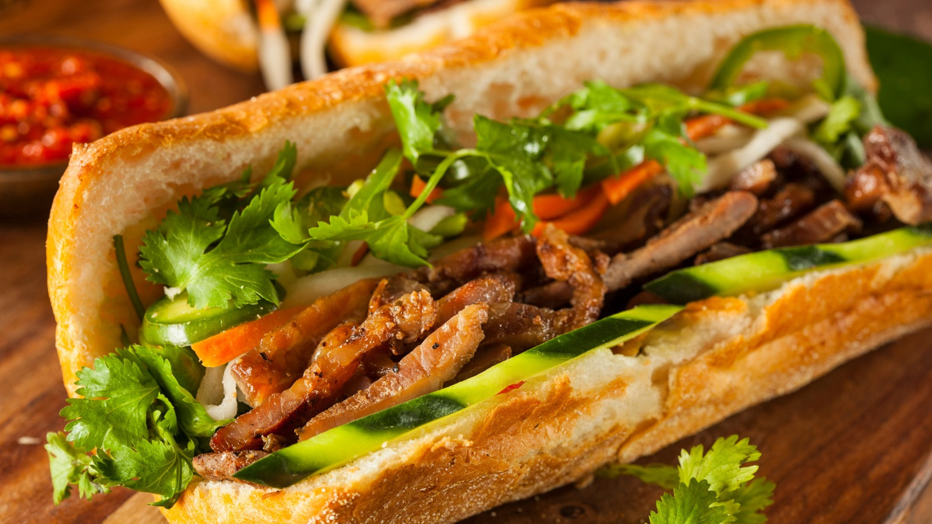
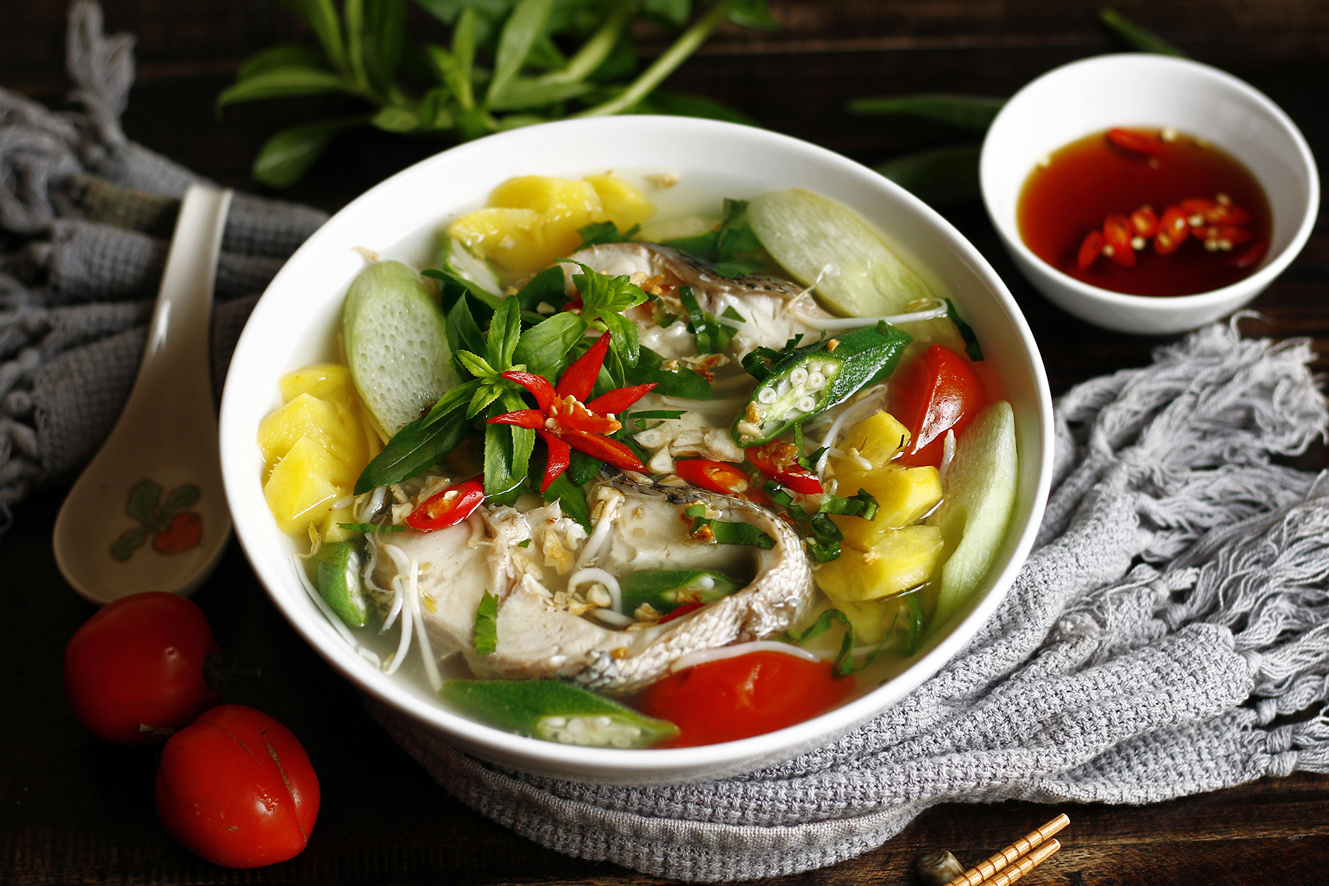
MỘT SỐ MÓN ĂN PHỔ BIẾN
Bánh mỳ - món ăn đường phố nổi tiếng
Canh chua cá lóc món ăn quen thuộc trong bữa cơm của người Việt

Slide 11
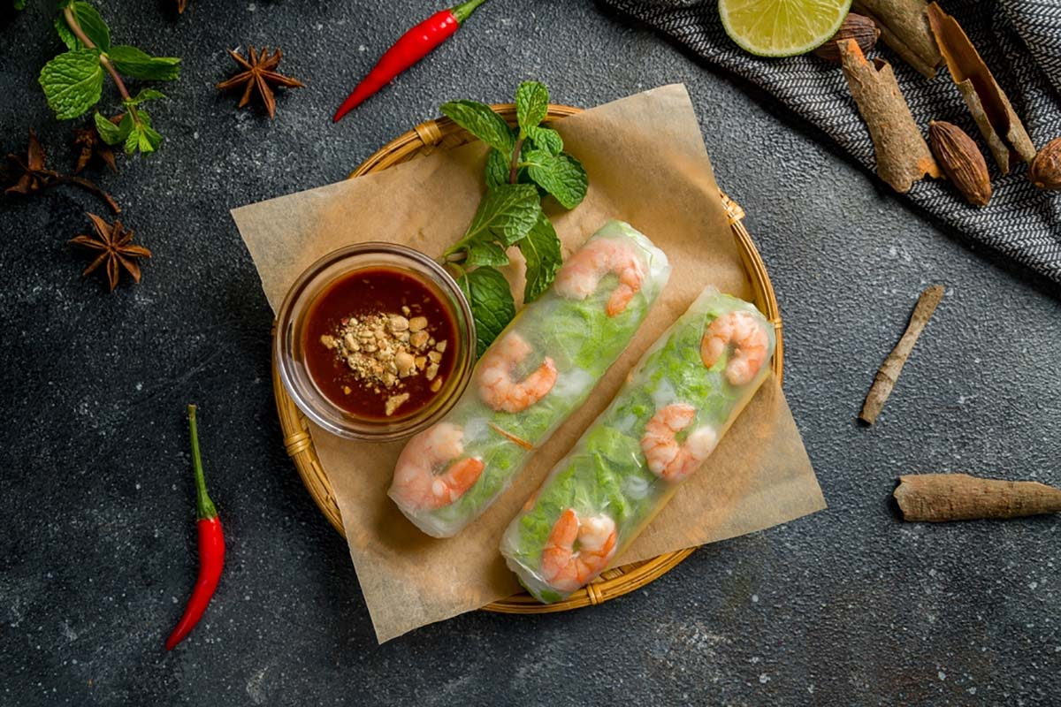
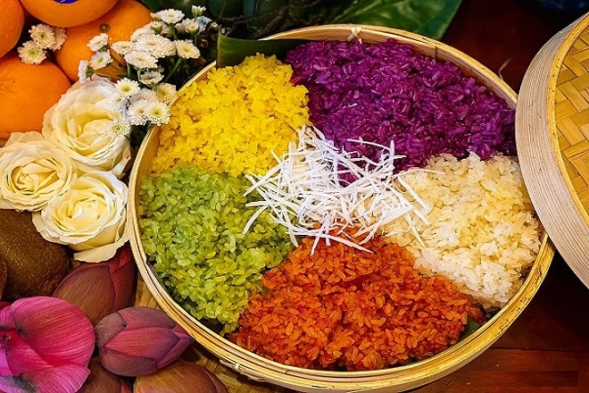
MỘT SỐ MÓN ĂN PHỔ BIẾN
Gỏi cuốn – không chỉ hấp dẫn bởi màu sắc mà còn cả ở mùi vị
Xôi ngũ sắc - nét ẩm thực truyền thống đầy độc đáo của miền núi Tây Bắc

Slide 12
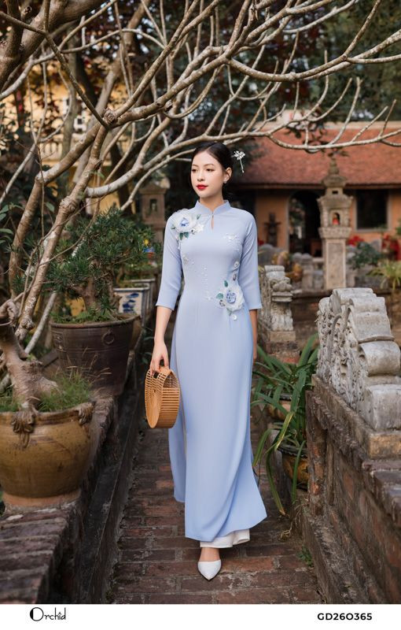
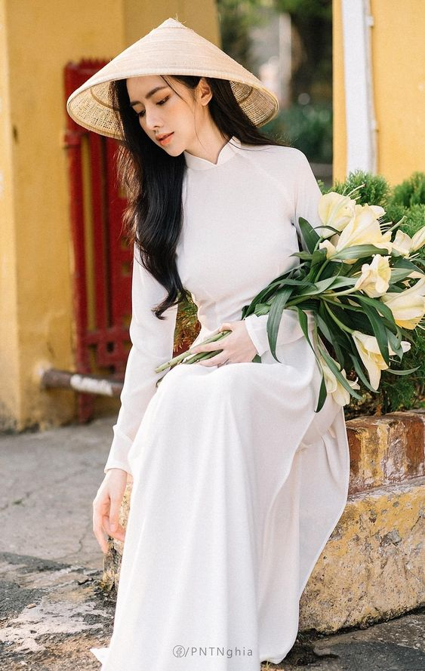
TRANG PHỤC TRUYỀN THỐNG

Slide 13
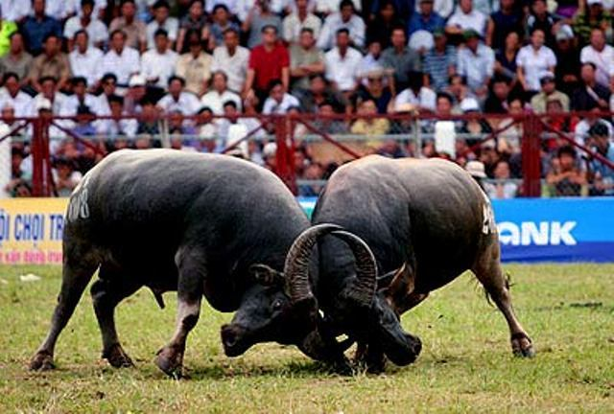
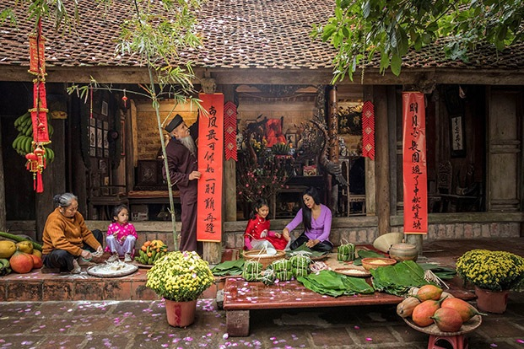
MỘT SỐ LỄ HỘI TRUYỀN THỐNG
Lễ hội chọi trâu Đồ Sơn – Hải Phòng
Tết Nguyên Đán – ngày lễ truyền thống

Slide 14
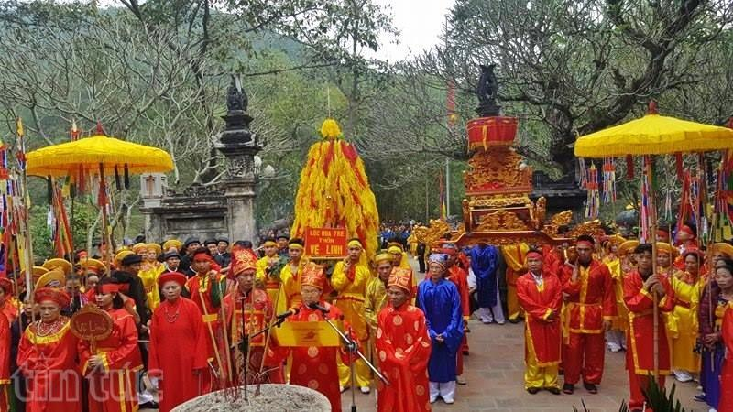
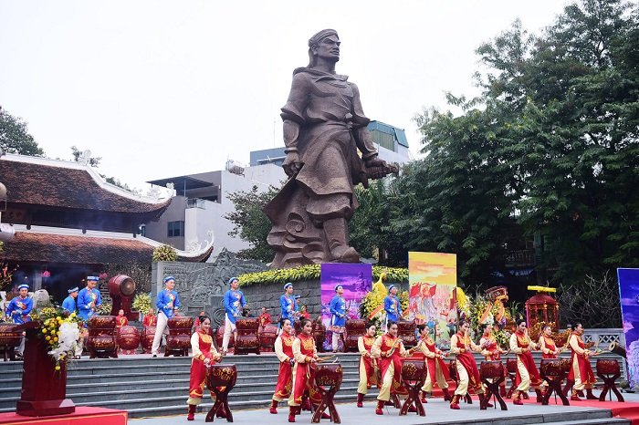
MỘT SỐ LỄ HỘI TRUYỀN THỐNG
Lễ hội đền Gióng – Sóc Sơn
Lễ hội Gò Đống Đa – Hà Nội

Slide 15
4. Danh nhân tiêu biểu
Thảo luận nhóm đôi
Kể lại câu chuyện về một danh nhân địa phương.

Slide 16
Gợi ý kể chuyện
1
2
3
Tình tiết/ tình huống cao trào
Giải quyết tình huống; kết chuyện
Mở đầu câu chuyện

Slide 17
Nhiệm vụ: Em hãy ghi những đóng góp của danh nhân với địa phương và điều em học được từ câu chuyện về danh nhân đó.
Một số điều em có thể học tập:
Học tập về phẩm chất, đạo đức
Học tập về hành động, việc làm.
Học tập về tri thức.

Slide 19
Thảo luận nhóm đôi
Hãy giới thiệu và nêu cảm nghĩ của em về địa phương mình.
Kể những việc em đã làm hoặc sẽ làm để góp phần bảo vệ môi trường nơi em đang sinh sống.

Slide 20
GỢI Ý LÀM BÀI
Giới thiệu về địa phương với một số nét tiêu biểu như: vị trí địa lí, điều kiện tự nhiên, hoạt động kinh tế nổi bật, nét đặc trưng về văn hoá, danh nhân ở địa phương,...
Chia sẻ cảm nghĩ (tự hào, yêu thương,...) về địa phương mình.

Slide 21
GỢI Ý LÀM BÀI
Những việc làm góp phần bảo vệ môi trường nơi mình đang sinh sống phù hợp với lứa tuổi:
Vứt rác đúng nơi quy định
Không bẻ cây, hái hoa nơi công cộng.
Tham gia các hoạt động vệ sinh môi trường

Slide 23
Vẽ một bức tranh về phong cảnh nơi em sống.

Slide 24
GỢI Ý LÀM BÀI
Vẽ một bức tranh về một phong cảnh cụ thể của địa phương như: dòng sông, ngọn núi, ngôi làng, con đường, toà nhà, ngôi chùa, trường học,...

Slide 25
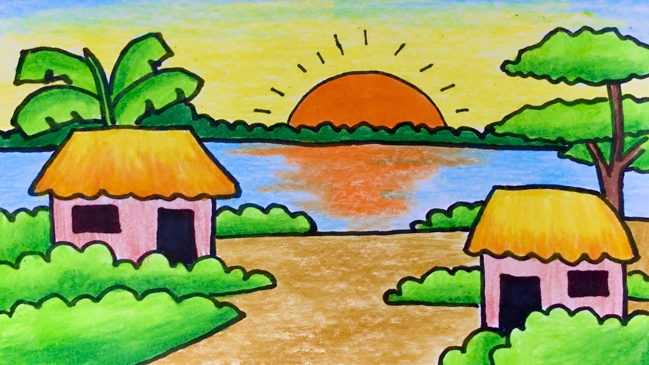
Một số sản phẩm mĩ thuật vẽ về quê hương

Slide 26
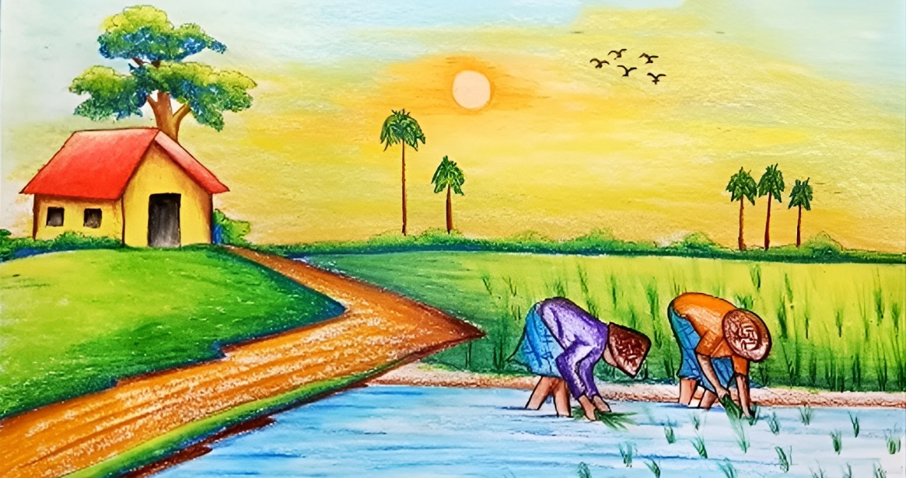
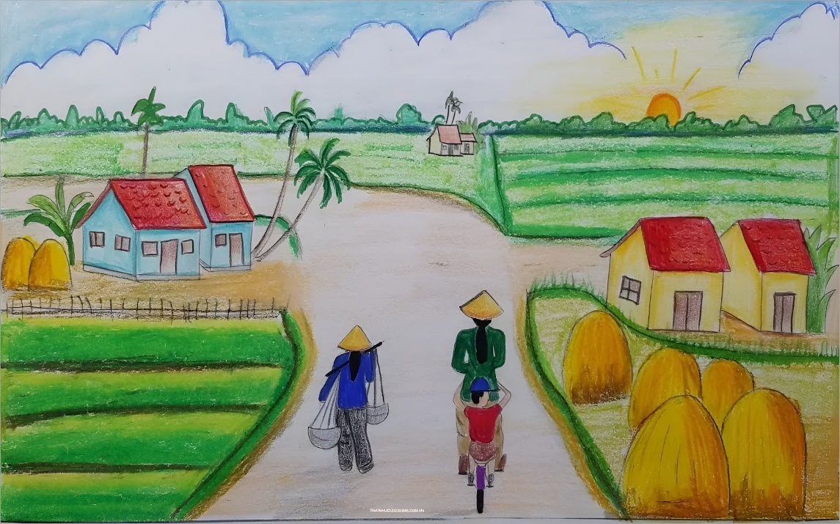
Một số sản phẩm mĩ thuật vẽ về quê hương

Slide 27
HƯỚNG DẪN VỀ NHÀ
Đọc trước và chuẩn bị Bài 3 – Thiên nhiên vùng Trung du và miền núi Bắc Bộ
Hoàn thành bức tranh phần Vận dụng

Slide 29
Like fanpage Hoc10 - Học 1 biết 10 để nhận thêm nhiều tài liệu giảng dạy
theo đường link:
Hoc10 – Học 1 biết 10
Hoặc truy cập qua QR code

